Slide 1

Департамент экономики Администрации Томской области
КОНТРОЛЬНО-НАДЗОРНАЯ ДЕЯТЕЛЬНОСТЬ
АКТУАЛЬНЫЕ ВОПРОСЫ
ВНЕДРЕНИЯ ЗАКОНА О КОНТРОЛЕ
Панова Татьяна Владимировна
Председатель комитета регуляторной политики
27.08.2021

Slide 2


Протокол
совещания у статс-секретаря – заместителя Министра экономического развития РФ
от 13.08.2021 № 84 - АХ
Разработка нормативных правовых актов по реализации Закона о контроле
Распоряжение Губернатора
Томской области
от 09.04.2021 № 77-р

Slide 3
Утверждение Положений о видах муниципального контроля
До 31.09.2021
Представительный орган МО
Утверждение ключевых показателей и их целевых значений, а также индикативных показателей
До 01.02.2022
Представительный орган МО
Утверждение перечня индикаторов риска *
До 01.02.2022
Представительный орган МО
Признание утратившими силу административных регламентов
До 01.01.2022
Контрольно-надзорный орган (КНО)
Утверждение форм документов, используемых КНО
(при необходимости)
До 01.01.2022
Контрольно-надзорный орган (КНО)
Утверждение программ профилактики рисков причинения вреда (ущерба) охраняемым законом ценностям
До 20.12.2021
Контрольно-надзорный орган (КНО)
Утверждение проверочных листов
До 01.02.2022
Контрольно-надзорный орган (КНО)
Представление на согласование в органы прокуратуры плана проведения плановых контрольных мероприятий на 2022г.
До 01.10.2021
Контрольно-надзорный орган (КНО)
* Исключение – в Положении: система оценки и управления рисками не применяется

Slide 4


ПОЛОЖЕНИЕ О ВИДЕ КОНТРОЛЯ
Разработка проекта
ОРВ
Чек-лист
Сайт
Уполномоченный по защите прав предпринимателей
Согласование с прокуратурой
Утверждение на заседании Представительного органа МО
2 месяца
до 1 октября 2021 года
Информационная
система
«Monitoring»

Slide 5
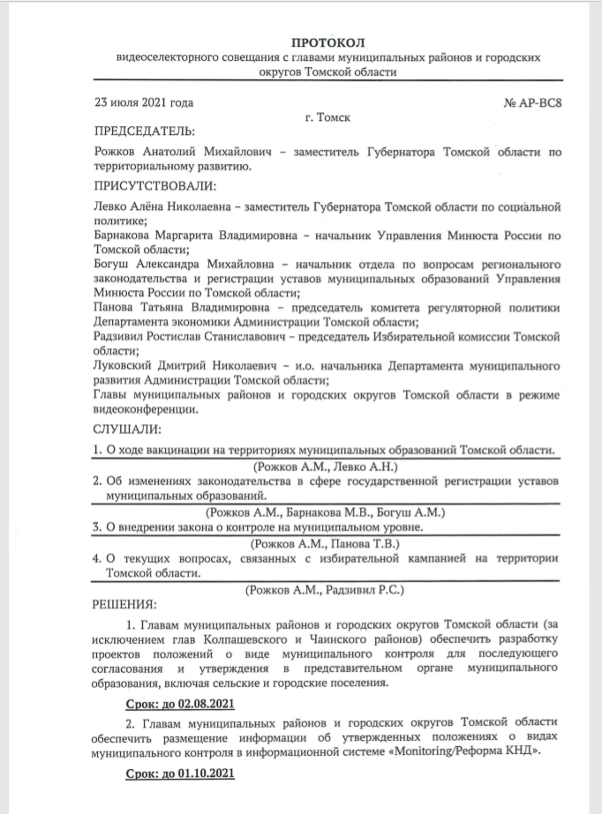
Протокол
совещания у
статс-секретаря – заместителя Министра экономического развития РФ
от 13.08.2021 № 84 - АХ
Распоряжение Губернатора
Томской области
от 09.04.2021 № 77-р

Slide 6


Этап подготовки Положений о видах муниципального контроля
по состоянию на 20.08.2021
Колпашевский район
Чаинский район
Молчановский район
Парабельский район
Каргасокский район
Томский район
Шегарский район
Бакчарский район
Верхнекетский район
Зырянский район
Кожевниковский район
Томск

Slide 7
Постановление Правительства РФ от 25.06.2021 № 990
«Об утверждении Правил разработки и утверждения контрольными (надзорными) органами программы профилактики рисков причинения вреда (ущерба) охраняемым законом ценностям»
Программа профилактики
рисков причинения вреда (ущерба) охраняемым законом ценностям

Slide 8
Программа профилактики
рисков причинения вреда (ущерба) охраняемым законом ценностям
Проект программы профилактики на 2022 год
Размещение на официальном сайте
Общественное обсуждение
Общественный совет при контрольном (надзорном) органе
до 1 октября 2021 года
с 1 октября по 1 ноября
2021 года
Размещение на официальном сайте
результатов общественного обсуждения
Утверждение программы профилактики
Размещение на официальном сайте
до 10.12.2021
до 20.12.2021
в течение 5 дней со дня утверждения

Slide 9
Информирование
контролируемых лиц и иных заинтересованных лиц по вопросам соблюдения обязательных требований путем размещения и поддержания в актуальном состоянии соответствующих сведений на официальном сайте контрольного (надзорного) органа в информационно-телекоммуникационную сети «Интернет»
ст. 46 Федерального закона
от 31.07.2020 № 248-ФЗ
«О государственном контроле (надзоре) и муниципальном контроле в Российской Федерации»
Статья 46
1. Контрольные (надзорные) органы осуществляют информирование контролируемых лиц и иных заинтересованных лиц по вопросам соблюдения обязательных требований.

Slide 10
Информирование
контролируемых лиц и иных заинтересованных лиц по вопросам соблюдения обязательных требований путем размещения и поддержания в актуальном состоянии соответствующих сведений на официальном сайте контрольного (надзорного) органа в информационно-телекоммуникационную сети «Интернет»
официальный сайт контрольного (надзорного) органа
в сети "Интернет"
средства массовой информации
личные кабинеты контролируемых лиц в государственных информационных системах
(при их наличии)
иные формы
Протокол совещания у статс-секретаря – заместителя Министра экономического развития РФ от 13.08.2021 № 84 – АХ (пункт 18 плана-графика):
Размещение на официальном сайте в сети «Интернет» сведений, предусмотренных статьёй 46 Федерального закона
№ 248-ФЗ, при наличии
Срок:
До 01.07.2021,
далее – по мере необходимости

Slide 11
Письмо заместителя Губернатора Томской области по экономике от 05.04.2021 № АА-10-354
Протокол
совещания у статс-секретаря – заместителя Министра экономического развития РФ
от 24.03.2021 № 30 - АХ
О работе в
информационной системе
«Monitoring»

Slide 12
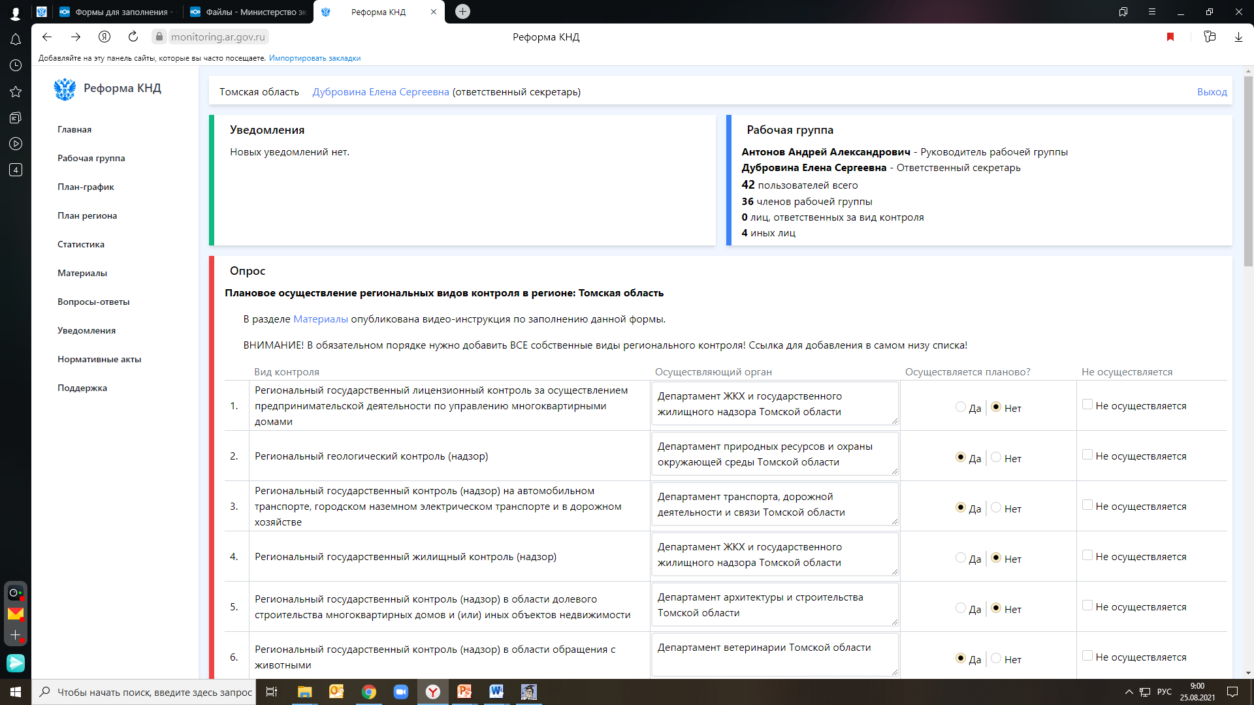
Информационная система «Monitoring»

Slide 13
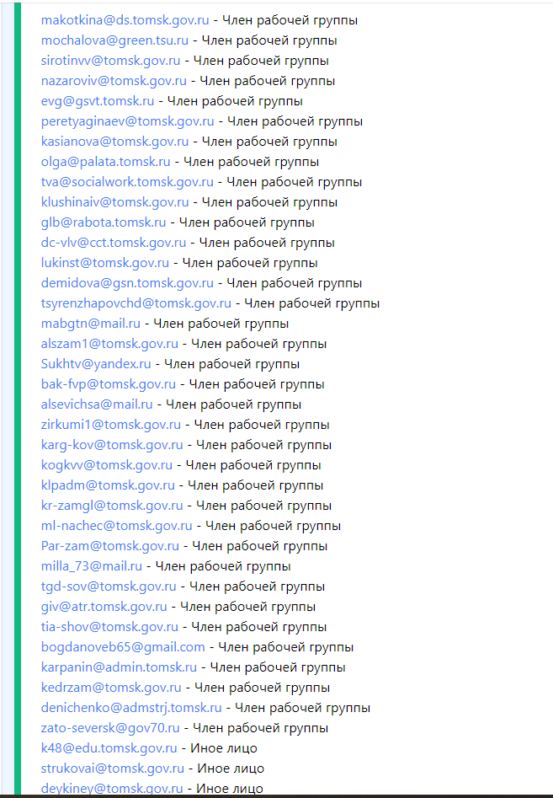

Информационная система «Monitoring»
Член рабочей группы
логин: _____
пароль: _____
В случае кадровых изменений:
беспрепятственный доступ в ИС «Monitoring»
информировать Департамент экономики
Распоряжение Губернатора Томской области от 09.04.2021 № 77-р «О мерах по реализации Федерального закона от 31 июля 2020 года № 248-ФЗ "О государственном контроле (надзоре) и муниципальном контроле в Российской Федерации»

Slide 14
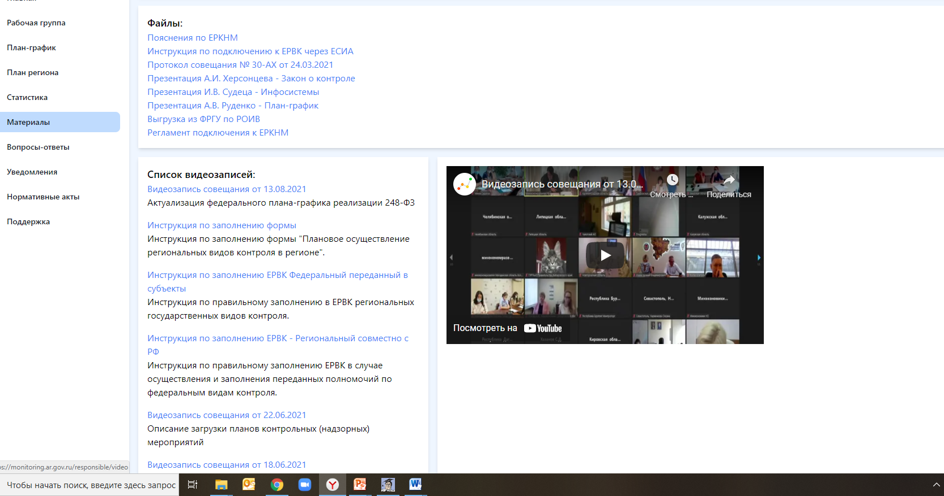
Информационная система «Monitoring»

Slide 15
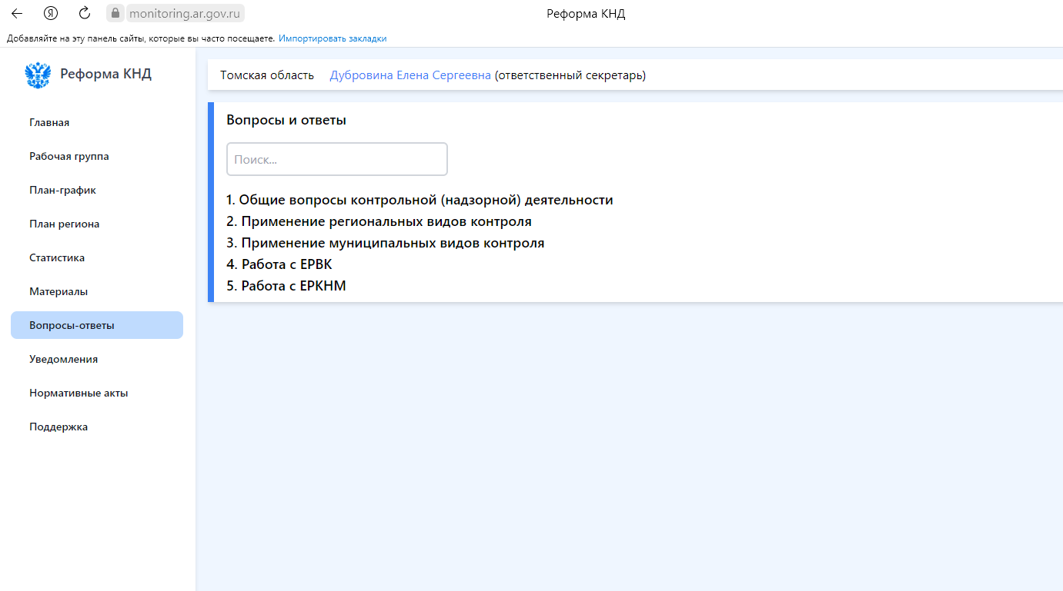
Информационная система «Monitoring»

Slide 16
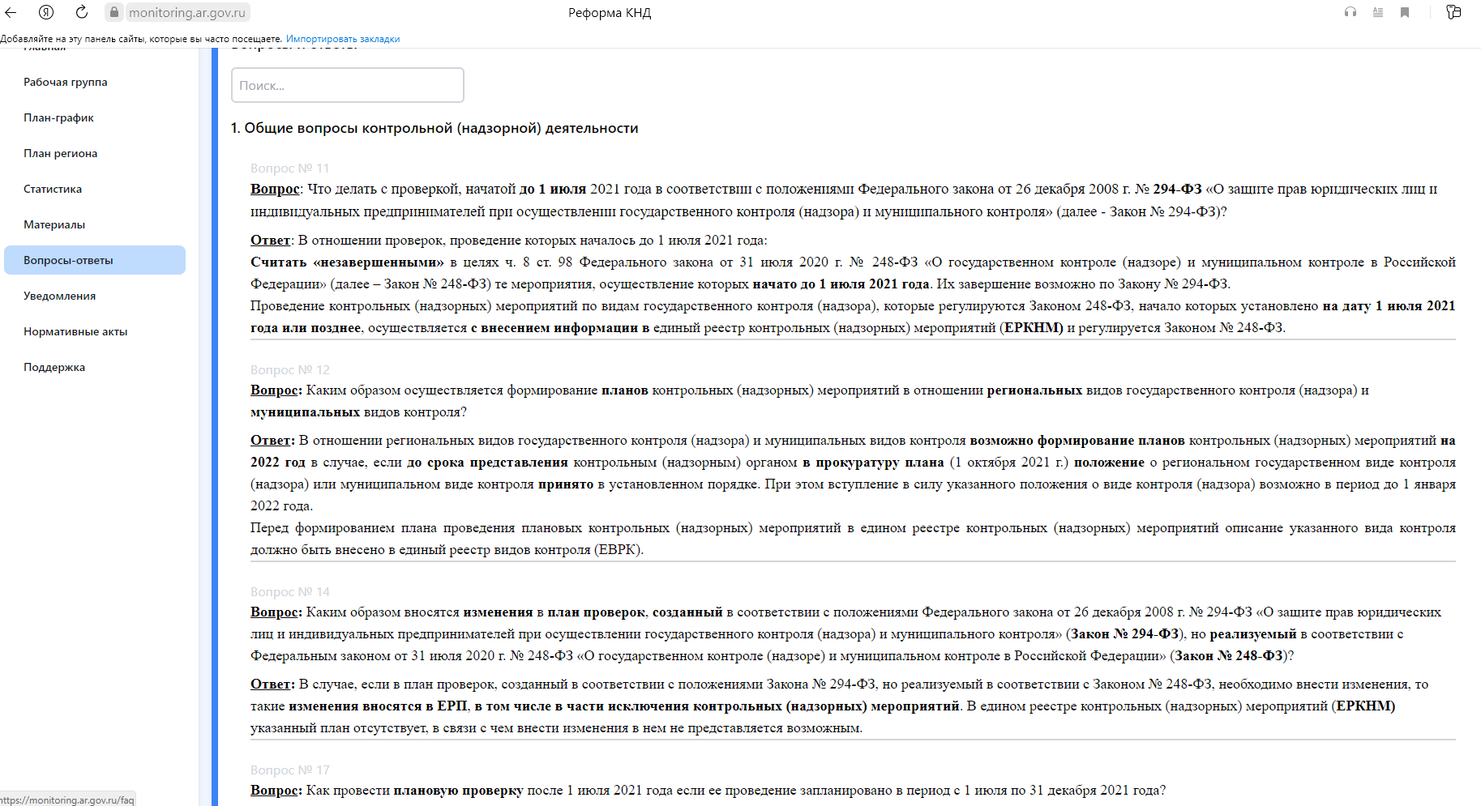
Информационная система «Monitoring»

Slide 17
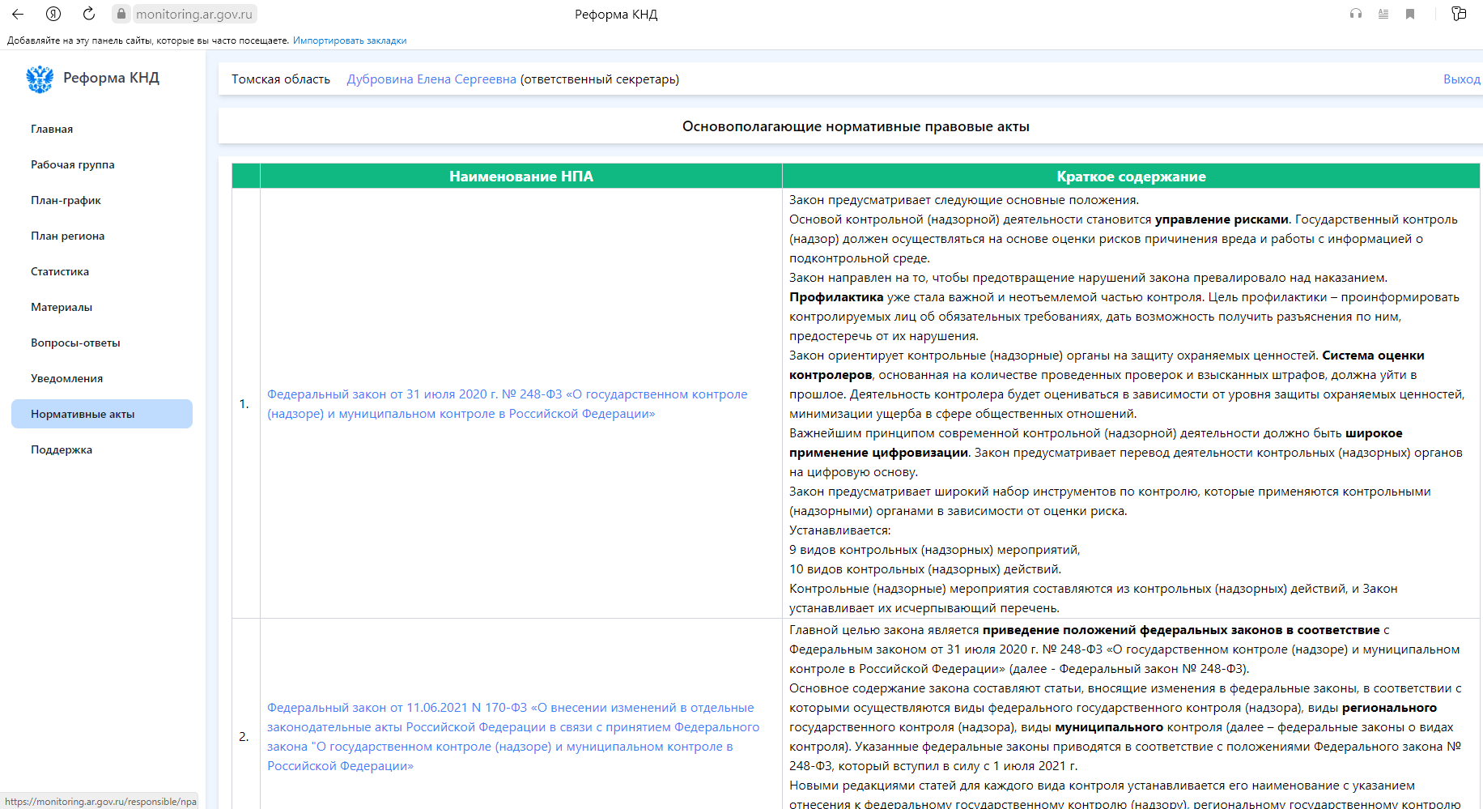
Информационная система «Monitoring»

Slide 18
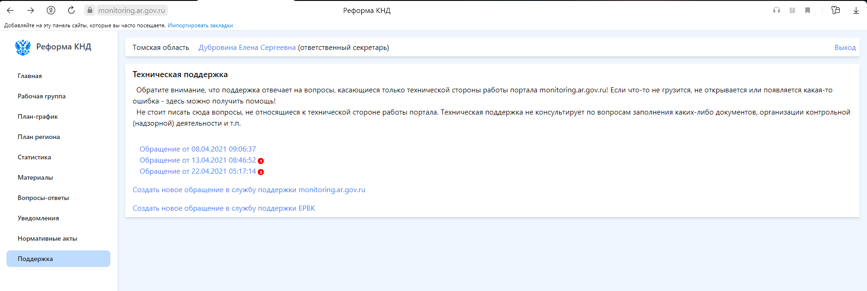
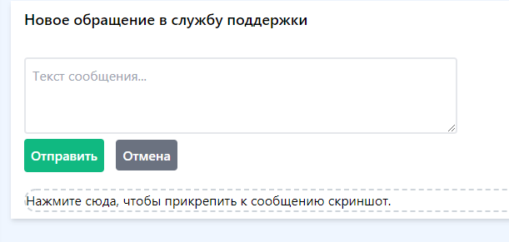
Информационная система «Monitoring»

Slide 19
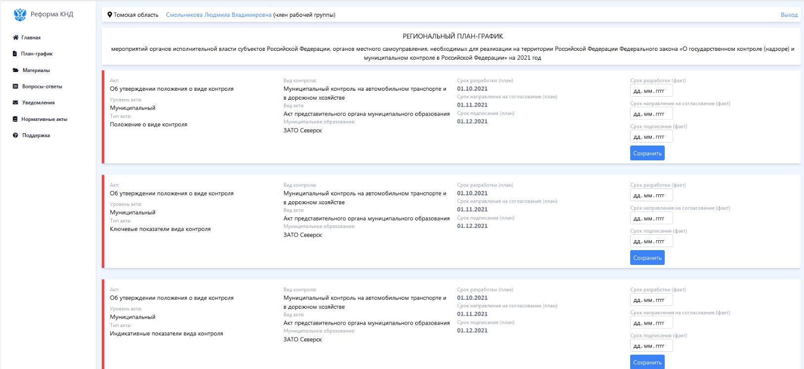
Информационная система «Monitoring»
Иванов И.И.

Slide 20
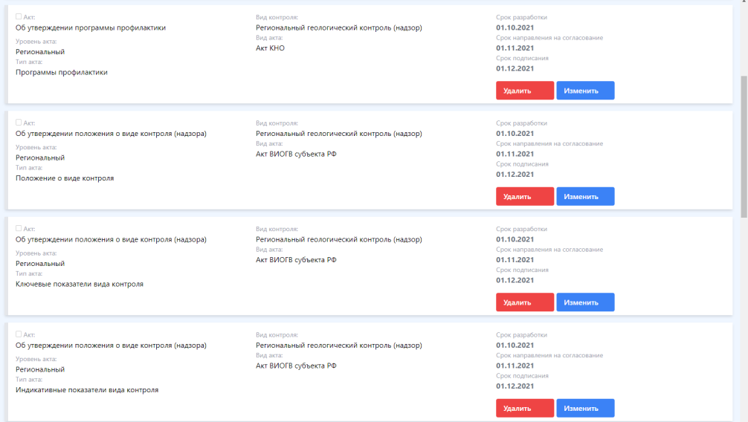
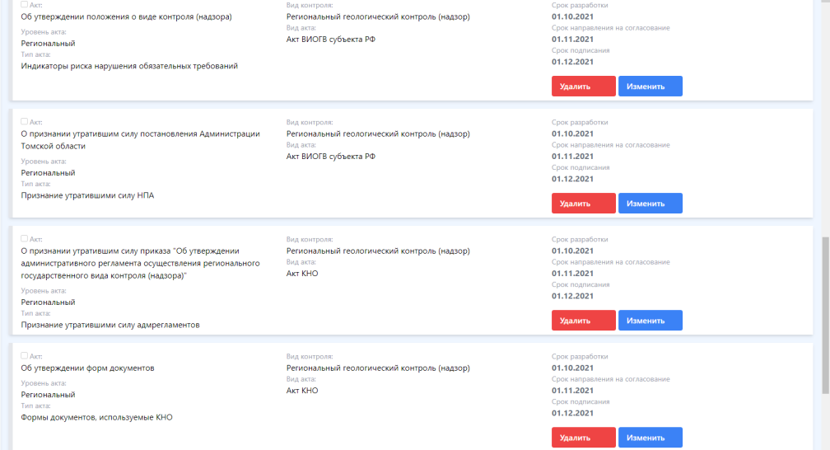
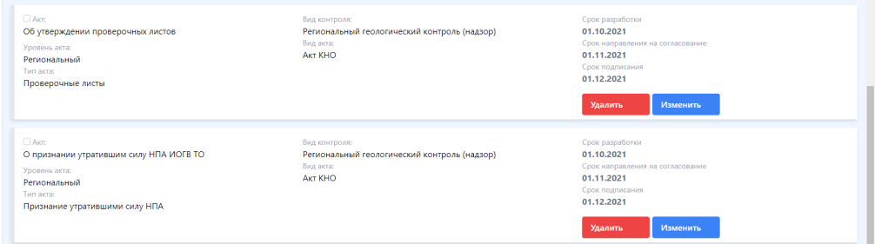
Информационная система «Monitoring»
! ! ! Обратить внимание
Тип акта
Положение
Ключевые показатели
Индикативные показатели
Перечень индикаторов риска
Признание утрат. силу адм.регламентов
Формы документов, используемые КНО
Программы профилактики
Проверочные листы
Аттестация экспертов
Признание утратившими силу НПА
Сроки разработки
Информацию об изменениях в Департамент экономики

Slide 21



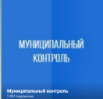
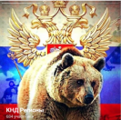

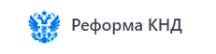
МЕТОДИЧЕСКАЯ ПОДДЕРЖКА
Совещания – семинары
01.04.2021 Департамент экономики АТО
26.05.2021 Совет муниципальных
образований ТО совместно с
прокуратурой ТО
- 10.06.2021 ВКС Союз российских городов
14.07.2021 Прокуратура ТО совместно с
Департаментом экономики
Telegram – каналы
Муниципальный контроль
КНД Регионы
https://youtu.be/s8RgPrcRils
Чек – лист
по разработке Положений
https://www.youtube.com/watch?v=OR6Xfh7p-xU
Информационная система
https://cloud.mail.ru/public/VJDi/48FMFsgiT
«Monitoring»

Slide 22
ДЕПАРТАМЕНТ ЭКОНОМИКИ
Администрация Томской области
БЛАГОДАРЮ ЗА ВНИМАНИЕ
Панова Татьяна Владимировна
Председатель комитета регуляторной политики
27.08.2021

